Slide 1


Badan Usaha Non
Badan Hukum Dan Badan Usaha
Badan Hukum

Slide 2
Klasifikasi Badan Usaha di Indonesia: Memahami Bentuk dan Aturannya
Memahami klasifikasi badan usaha merupakan langkah fundamental dalam memulai dan menjalankan bisnis di Indonesia. Setiap bentuk badan usaha memiliki karakteristik, persyaratan, dan konsekuensi hukum yang berbeda. Pengetahuan ini akan membantu pengusaha membuat keputusan strategis yang tepat untuk perkembangan usaha mereka.

Slide 3
Perbedaan Badan Usaha Non Badan Hukum dan Badan Usaha Berbadan Hukum
Badan Usaha Berbadan Hukum
- Status hukum terpisah dari pemilik
- Aset perusahaan dan pribadi dipisahkan
- Tanggung jawab terbatas pada modal yang disetor
- Dapat melakukan tindakan hukum atas nama sendiri
Badan Usaha Non Badan Hukum
- Tidak terpisah secara hukum dari pemilik
- Aset dan tanggung jawab menyatu dengan pemilik
- Tanggung jawab tidak terbatas
- Risiko pribadi terlibat langsung

Slide 4
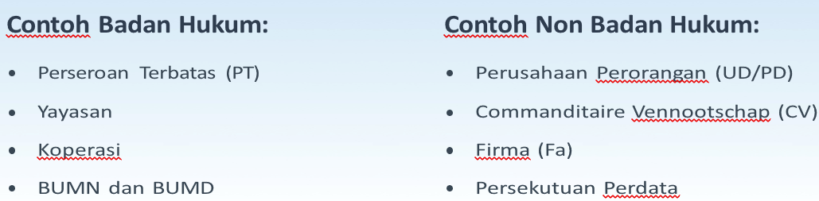
Contoh Badan Hukum dan Non Badan Hukum

Slide 5
Syarat Materil dan Formil Badan dan
Syarat Materil
Persyaratan substantif yang harus dipenuhi sesuai UU No. 40 Tahun 2007 tentang Perseroan Terbatas. Meliputi modal dasar, tujuan usaha yang jelas, dan struktur organisasi yang memadai.
Modal dan Setoran
Modal dasar PT minimal disetor 25% dari modal yang ditetapkan dalam anggaran dasar. Modal ini menjadi jaminan bagi kreditor dan mencerminkan keseriusan bisnis.
Organ Perusahaan
Wajib memiliki struktur organisasi lengkap: Rapat Umum Pemegang Saham
(RUPS), Direksi sebagai eksekutif, dan Dewan Komisaris sebagai pengawas
Syarat Formil
Pendirian melalui akta notaris, pengesahan oleh Kementerian Hukum dan HAM,pendaftaran resmi di sistem OSS, dan pengumuman dalam Berita Negara.

Slide 6
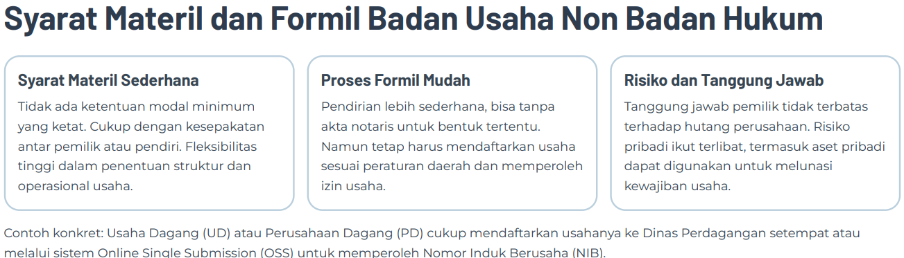

Slide 7
Pengaturan Hukum Badan Usaha
Berbadan Hukum
UU No. 40 Tahun 2007 Undang-undang tentang Perseroan Terbatas sebagai landasan utama pengaturan PT. Mengatur pendirian, organ perusahaan, modal, dan pembubaran PT secara komprehensif.
Peraturan Kementerian Peraturan Menteri Hukum dan HAM Nomor 17 Tahun 2018 mengatur tata cara pendaftaran PT, CV, dan Firma. Menyederhanakan prosedur administratif dan digitalisasi layanan.
UU Cipta Kerja UU dan Perppu terkait penyederhanaan proses pendirian dan perizinan berusaha. Mengintegrasikan sistem OSS untuk kemudahan investasi dan UMKM.
Kewajiban Pelaporan Badan hukum wajib melaporkan kegiatan tahunan dan laporan keuangan. Transparansi ini menjamin akuntabilitas kepada stakeholder dan otoritas pengawas

Slide 8
Pengaturan Hukum Badan Usaha Non Badan Hukum
KUHD (Kitab Undang-Undang Hukum Dagang) Mengatur persekutuan seperti Firma dan CV. Warisan hukum kolonial yang masih berlaku hingga kini dengan beberapa penyesuaian.
Kewajiban Perizinan Meskipun pengaturan longgar, tetap wajib memiliki izin usaha dan memenuhi kewajiban perpajakan sesuai ketentuan yang berlaku.
Peraturan Daerah Setiap daerah memiliki peraturan khusus untuk perizinan usaha lokal. Mengatur aspek teknis seperti izin tempat usaha dan retribusi daerah.
Catatan Penting: CV diatur dalam KUHD dan Peraturan Menteri terkait. Meskipun non badan hukum, CV memerlukan akta pendirian
dan pendaftaran di Pengadilan Negeri untuk memperoleh kepastian hukum.

Slide 9
Macam-Macam Badan Usaha Non Badan Hukum
Perusahaan Perorangan (UD/PD) Dijalankan oleh satu orang dengan tanggung jawab penuh. Cocok untuk usaha retail, jasa, atau perdagangan skala kecil. Modal fleksibel sesuai kemampuan pemilik.
Commanditaire Vennootschap (CV) Persekutuan komanditer dengan sekutu aktif (mengelola) dan sekutu pasif (hanya menyetor modal). Kombinasi manajemen profesional dengan investor
Firma (Fa) Persekutuan dengan tanggung jawab tidak terbatas antar semua anggota. Setiap sekutu dapat bertindak atas nama firma dan bertanggung jawab penuh.
Karakteristik Umum: Mudah didirikan dengan biaya rendah, namun risiko pribadi tinggi. Sangat cocok untuk usaha kecil-menengah yang
membutuhkan fleksibilitas operasional tinggi.

Slide 10
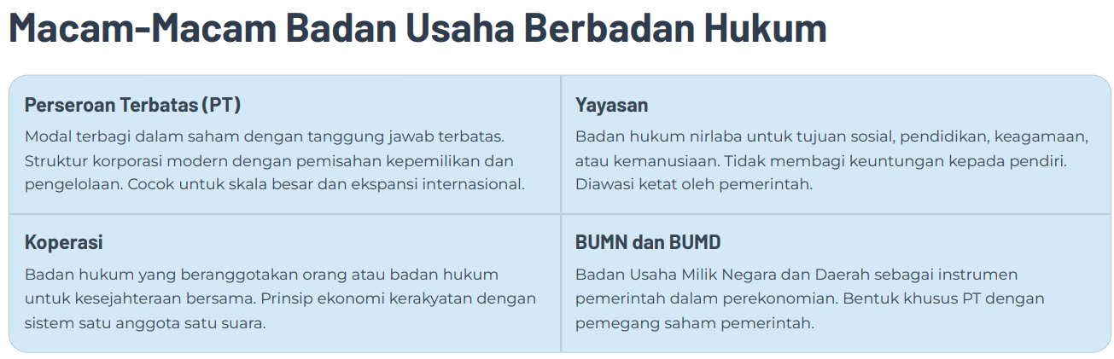

Slide 11
Contoh Nyata dan Transformasi Badan Usaha di Indonesia
Studi Kasus Transformasi
PT Kimia Farma Tbk merupakan contoh sempurna BUMN berbadan hukum dengan modal besar dan pengelolaan profesional. Perusahaan ini menunjukkan bagaimana struktur PT memungkinkan ekspansi bisnis dan transparansi kepada publik.
Di sisi lain, CV dan UD banyak ditemukan di sektor perdagangan tradisional dan jasa skala kecil seperti warung, toko kelontong, dan usaha keluarga. Fleksibilitas pengelolaan menjadi keunggulan utama.
Fenomena menarik terjadi ketika usaha berkembang: banyak pengusaha
mentransformasi UD menjadi PT untuk memenuhi kebutuhan modal besar,
perlindungan hukum, dan kredibilitas bisnis yang lebih baik.

Slide 12
Digitalisasi Era Modern Regulasi mendorong digitalisasi pendaftaran badan
usaha melalui sistem Online Single Submission (OSS) sejak 2021. Proses yang dulu memakan waktuberminggu-minggu kini dapat diselesaikan dalam
hitungan hari.

Slide 13
Kesimpulan:
Memilih Bentuk Badan Usaha yang Tepat
Analisis Kebutuhan Evaluasi skala usaha, modal yang tersedia, dan tingkat risiko yang dapat ditanggung. Pertimbangkan juga rencana pengembangan jangka panjang
Pilih Struktur Tepat Badan hukum untuk perlindungan aset dan skala besar. Non badan hukum untuk usaha kecil dengan pengelolaan sederhana dan modal terbatas.
Patuhi Regulasi Pahami syarat dan regulasi agar usaha berjalan legal dan berkelanjutan. Manfaatkan kemudahan konsultasi hukum dan pendaftaran digital.
Ingat: Pilihan bentuk badan usaha adalah keputusan strategis yang akan mempengaruhi seluruh perjalanan bisnis Anda. Konsultasikan dengan ahli hukum untuk memastikan keputusan yang optimal sesuai visi dan misi perusahaan.

Slide 14
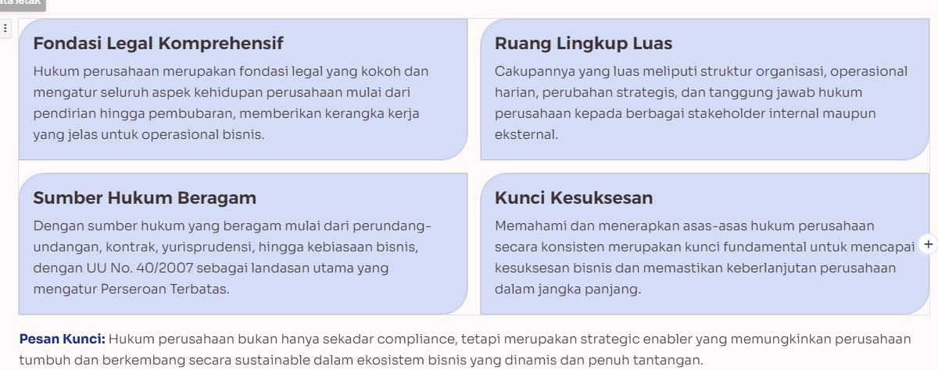
Pentingnya Memahami Hukum Perusahaan

Slide 15
☺ END ☺

